Slide 1
Scratch趣味编程（三）
抓瓢虫游戏

Slide 2
先来看看游戏

Slide 3
第一步：修改卡通和背景
删除小猫
通过 New Sprite 添加一只小瓢虫
进入 Stage 1 的 backdrops 页面
选择你喜欢的背景，并把原来的背景删除

Slide 4
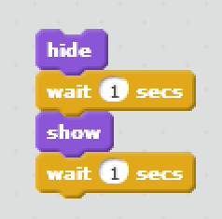
第二步：让瓢虫不断的隐藏/出现
2.1
让瓢虫躲起来一秒种
再出现一秒钟

Slide 5
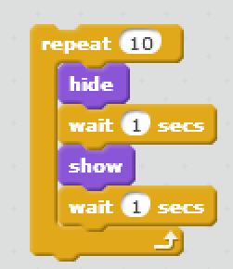
2.2
重复10次

Slide 6
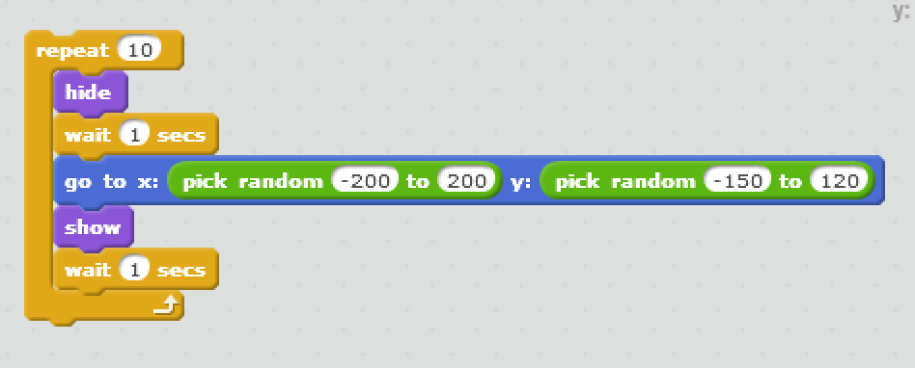
2.3 每次出现在不同的地方
* 你也可以让它只出现在一小片区域内

Slide 7
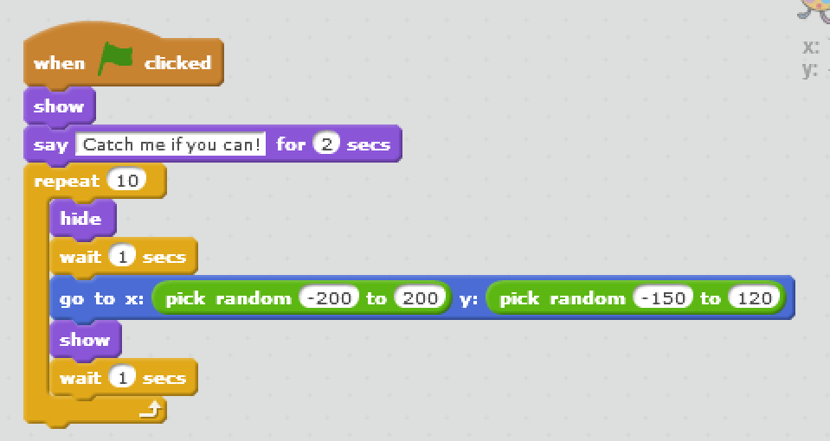
第三步：添加开始按钮
开始
显示出来
说“抓住我”
你也可以让它说任何别的话

Slide 8
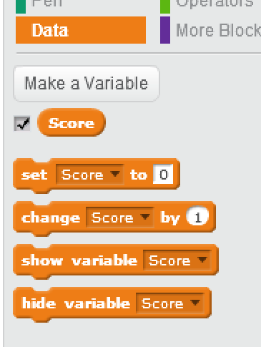
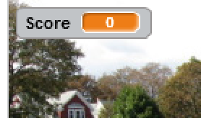
第四步：增加计分器
4.1 添加 Score 变量

Slide 9
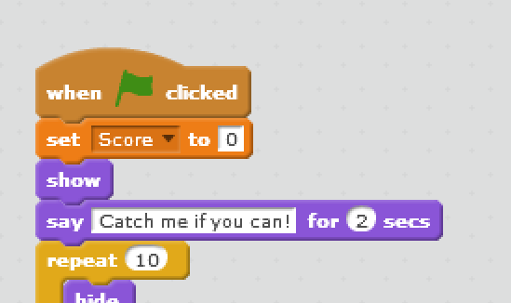
4.2 在程序开始时
把 Score 变量设为 0

Slide 10
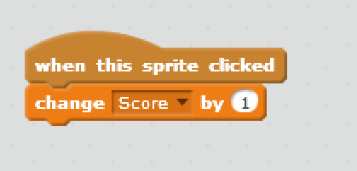
第五步：点击后分数加一
5.1 每次点击到后Score加一

Slide 11
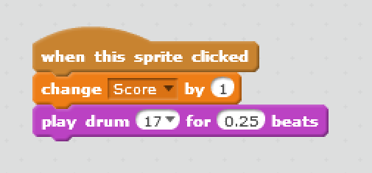
5.2 加一点声音让游戏更好玩
* 你也可以加点别的效果
比如每次点击都变颜色

Slide 12
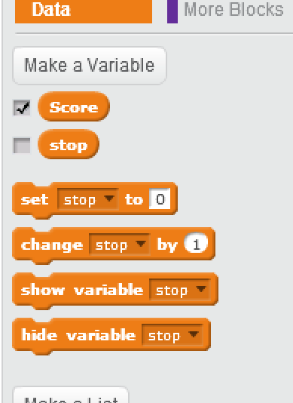
第六步：添加结束条件
6.1 添加 stop 变量
但是不要显示在游戏中

Slide 13
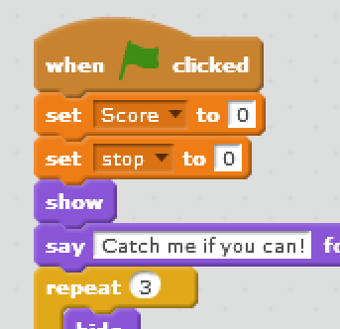
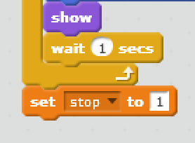
6.2
游戏开始时 stop 设为0
游戏结束时 stop 设为1

Slide 14
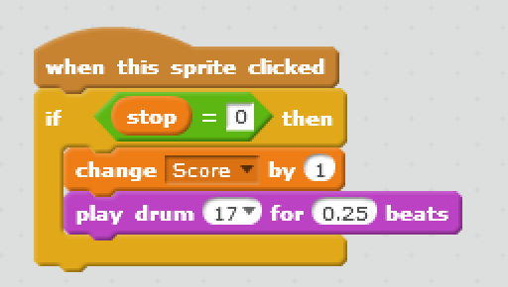
6.3 只有当stop=0 时点击才有效

Slide 15
附加题
如果成绩超过6分，则让小瓢虫变大庆祝一下

Slide 16
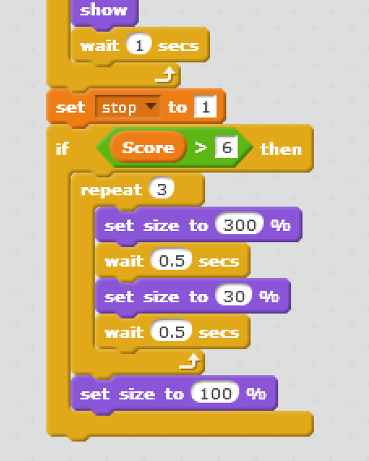
使用 if-then, repeat 和 wait
* Repeat中你可以放入任何别的特效
比如改颜色
说话

Slide 17
动动脑
如何让游戏变难？

Slide 18
答案
Wait 的时间变短
瓢虫 size 变小

